Slide 1
Funkční geriatrické vyšetření

Slide 2

Specifika kontaktu se starším člověkem
anamnéza
potřeba delšího času
obvykle nedostupná rodinná anamnéza
obvykle nedostupná farmakologická anamnéza
cílené dotazy na sociální situaci
nutno objektivizovat sdělená fakta

Slide 3

Specifika vyšetření geriatrického nemocného
objektivní a doplňková vyšetření
více času na vysvlékání a oblékání
modifikovaná poloha při vyšetření
možná nespolupráce při vyšetření
různá úroveň hygieny
nutnost doprovodu na doplňková vyšetření
zvažovat profit zatěžujících vyšetření

Slide 4
Komplexní geriatrické hodnocení (CGA)
osobnost
tělesné zdraví
funkční výkonnost
duševní zdraví
sociální souvislosti

Slide 5

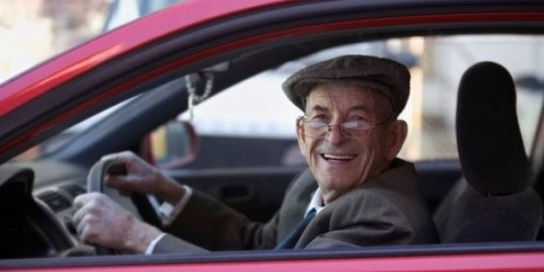
Osobnost pacienta
životní situace
priority a rozhodnutí – léčit/neléčit, resuscitovat/neresuscitovat
postup při demenci
subjektivní kvalita života

Slide 6
Tělesné zdraví
diagnózy – základní choroba, přidružené diagnózy
funkční závažnost chorob
syndromologické dg (imobilizace, inkontinence, hypotermie apod.)

Slide 7
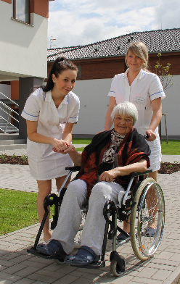
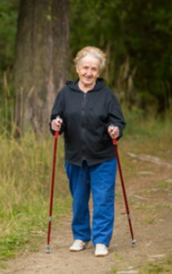
Funkční výkonnost (zdatnost)
stabilita a chůze
výkonnost a soběstačnost
tělesná kondice - zdatnost
výživa

Slide 8
Duševní zdraví
nozologické diagnózy
kognitivní a fatické poruchy a delirantní stavy – aktivní screening a hodnocení
afektivní poruchy (deprese) – aktivní screening a hodnocení
psychická rovnováha, projevy maladaptace, vliv psychosociálních stresorů

Slide 9
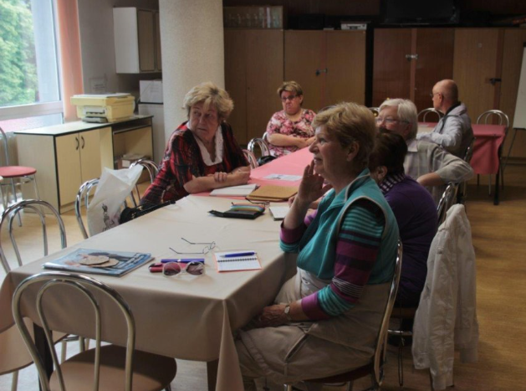
Sociální souvislosti
sociální role a vztahy (sociální síť)
funkční náročnost a bezpečnost domácího prostředí
sociální potřeby a poskytované či nárokované služby

Slide 10
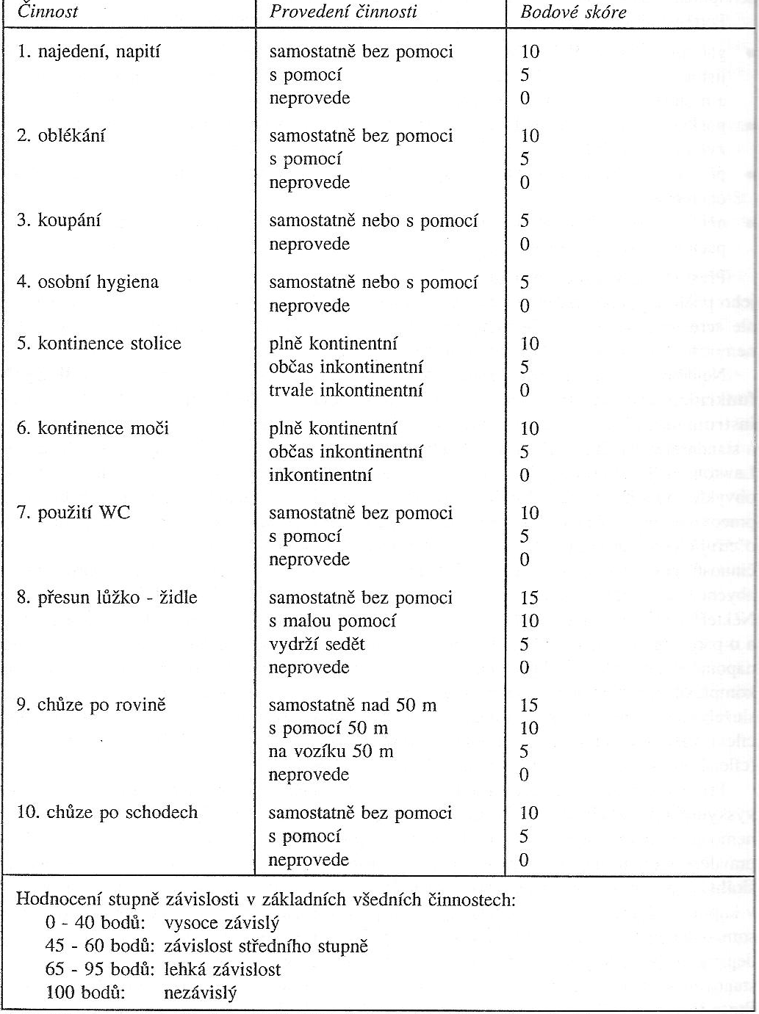
ADL

Slide 11
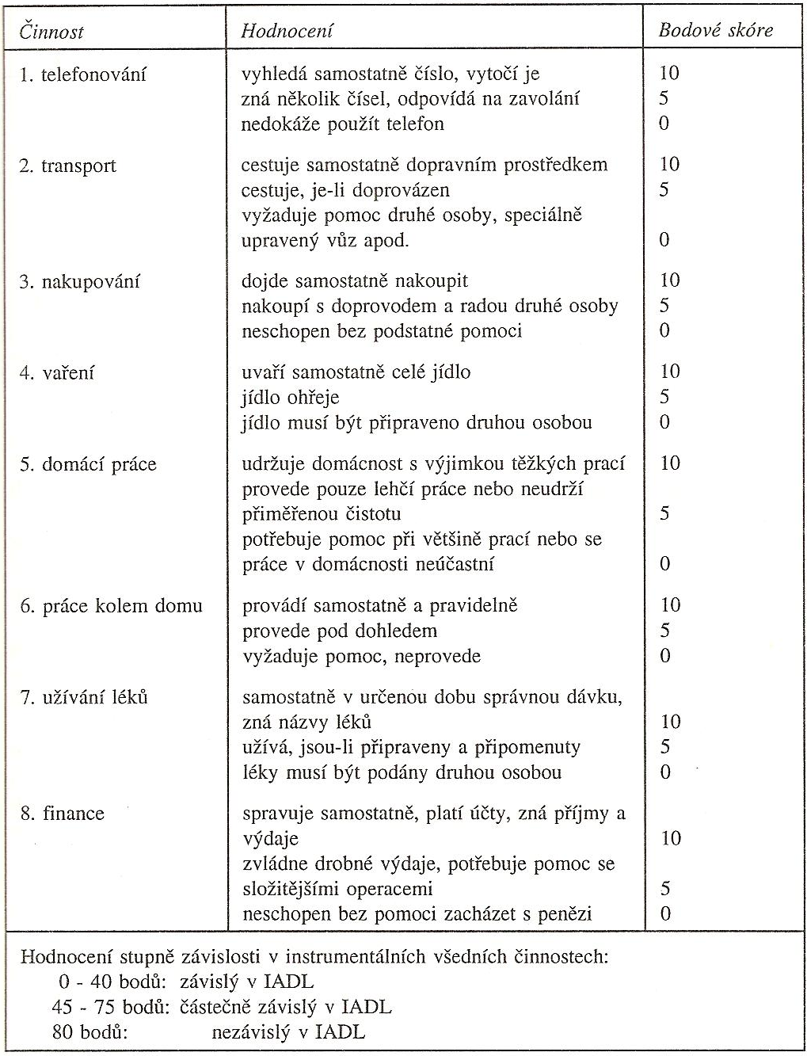
IADL

Slide 12
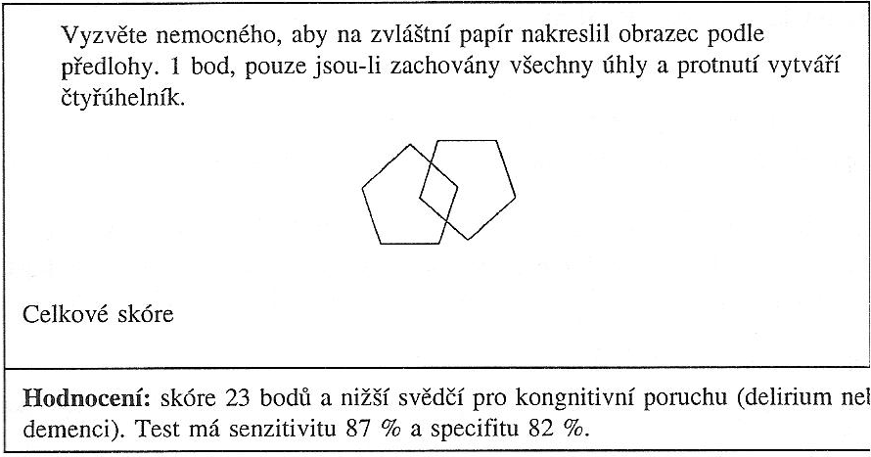
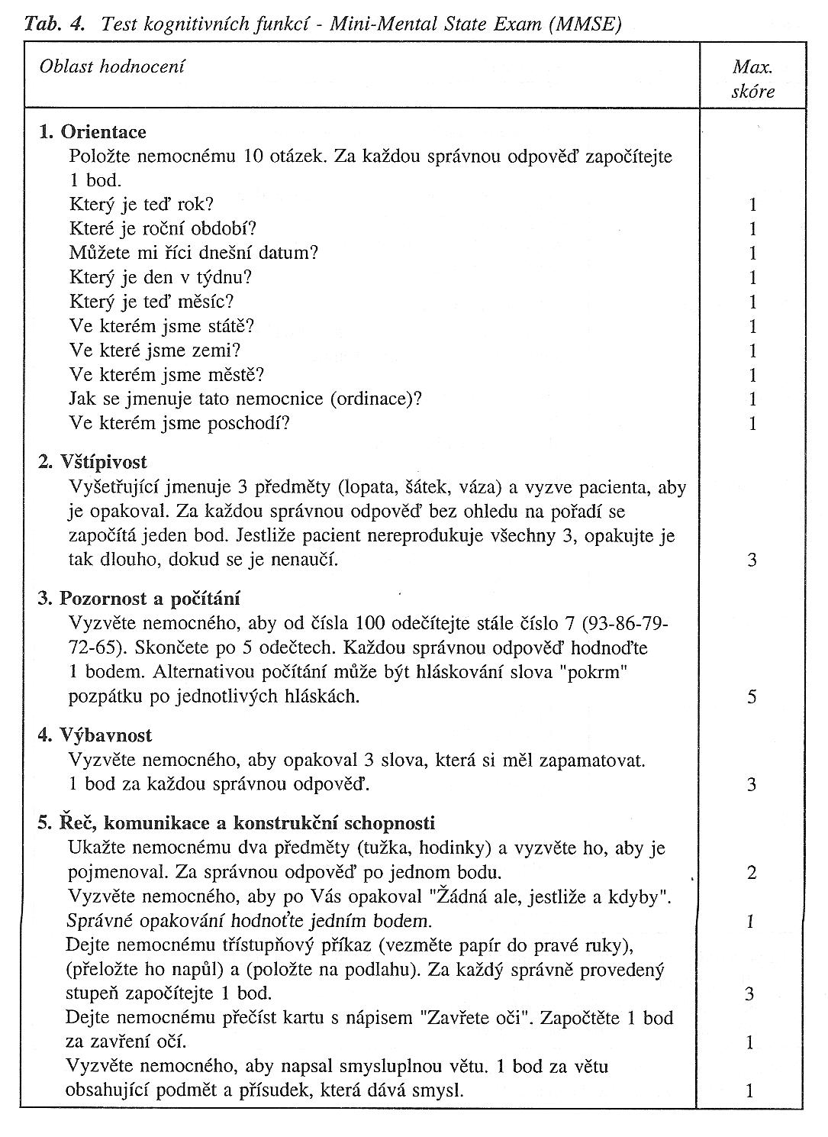
Hodnocení kognitivních funkcí
MMSE
Mini Mental State Examination
Test kreslení hodin
Test spojování číslic a písmen

Slide 13
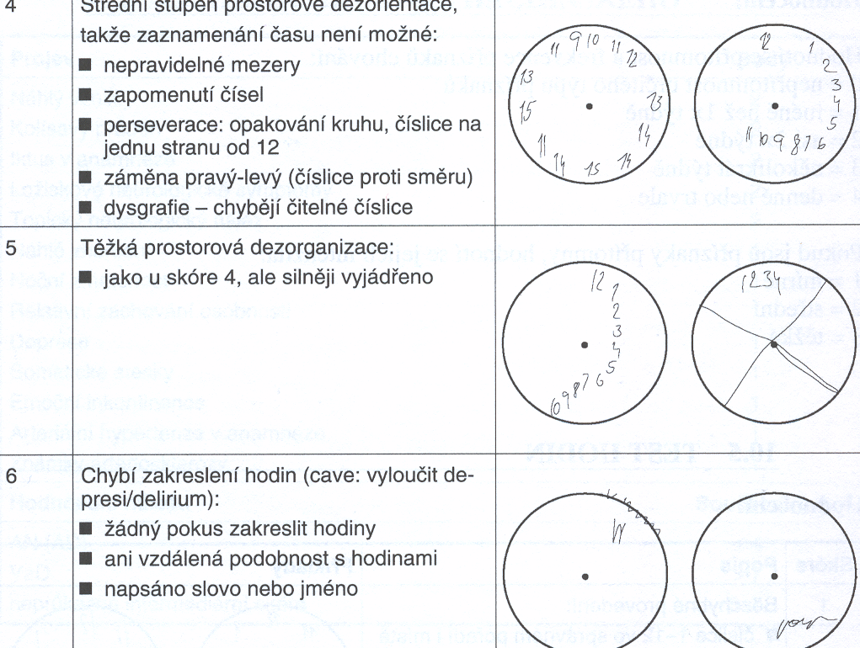
Test hodin – příklady

Slide 14
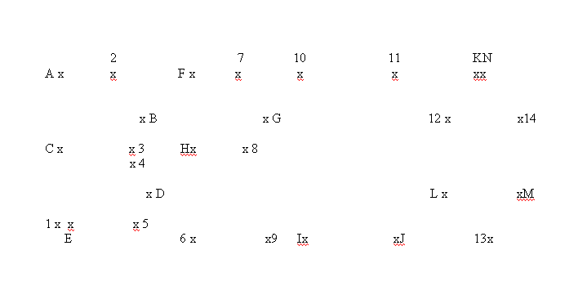
Spojování číslic a písmen

Slide 15
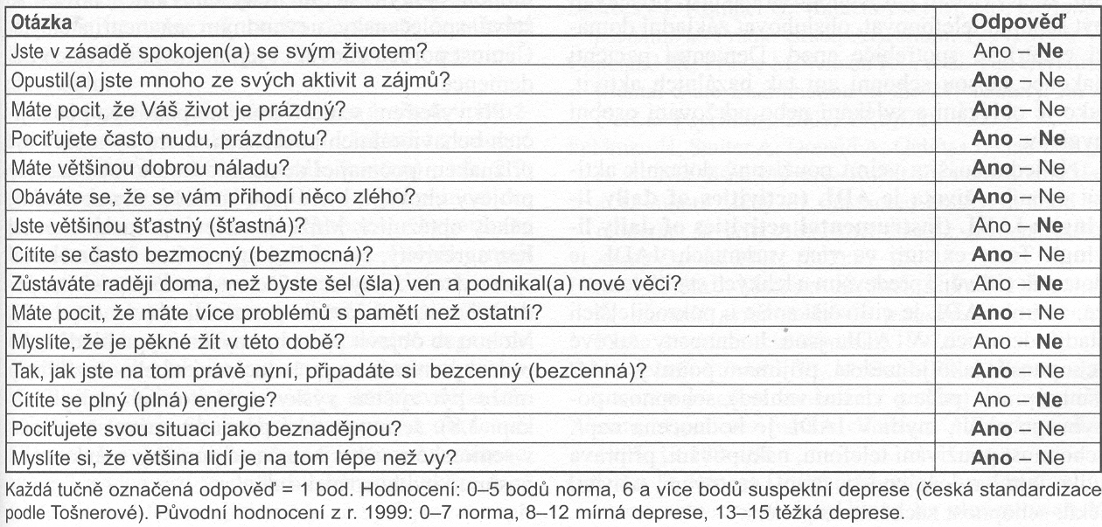
Hodnocení přítomnosti deprese
Škála deprese podle Sheikha-Yesavage

Slide 16
MNA I
Poslední 3 měsíce ztráta chuti k jídlu, obtíže GIT, problémy se žvýkáním a polykáním 0 = těžké poruchy 1 = mírné 2 = bez potíží
Ztráta tělesné hmotnosti v posledním měsíci 0 = více než 3 kg 1 = neví 2 = v rozmezí 1-3kg 3 = stabilní hmotnost
Pohyblivost 0 = upoután na lůžko 1 = pohyb v okolí lůžka, po místnosti 3 = vychází ven
Psychický stres v posledních 3 měsících 0 = ano 2 = ne
Neuropsychické problémy 0 = těžká demence, deprese 1 = mírná demence 2 = žádné problémy
Index tělesné hmotnosti BMI 0 = < 19 1 = 19 – 21 2 = 21 – 23 3 = > 23
maximum – 14 bodů
norma - 12 bodů
riziko malnutrice - < 11 bodů

Slide 17
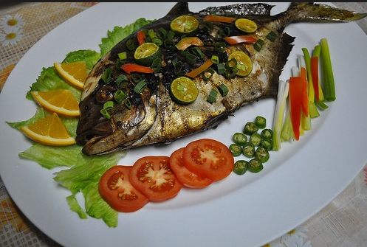
MNA II
Žije v domácnosti 0 = ne 1 = ano
Užívá více než 3 léky denně 0 = ne 1 = ano
Dekubity 0 = ano 1 = ne
Počet hlavních jídel denně 0 = 1 jídlo 1 = 2 jídla 2 = 3 jídla
Příjem proteinů 1x a vícekrát denně mléčné výrobky ano ne 2x a vícekrát denně vejce a luštěniny ano ne maso, ryby denně ano ne 0 = 0-1x ano 0,5 = 2x ano 1 = 3x ano
Ovoce a zelenina denně 0 = ne 1 = ano
Příjem tekutin 0 = méně než 3 šálky 0,5 = 3-5 šálků 1 = 5 a více šálků

Slide 18
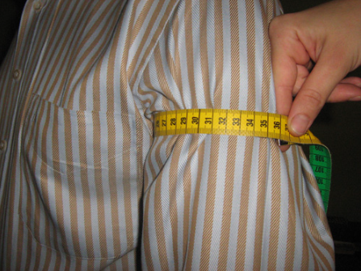
MNA III
Způsob příjmu potravy 0 = s dopomocí 1 = samostatně s obtížemi 2 = samostatně bez problémů
Vlastní hodnocení stavu výživy 0 = podvyživený 1 = nehodnotí 2 = nemá nutriční problémy
Hodnocení vlastního zdravotního stavu ve srovnání s vrstevníky 0 = nedobrý 0,5 = neví 1 = stejně dobrý 2 = lepší
Střední obvod paže 0 = <21cm 0,5 = 21-22cm 1 = > 22cm
Obvod lýtka 0 = < 31 cm 1 = 31 cm a více
Zhodnocení – max. 14 bodů
Celkové hodnocení z obou částí tabulky – 30 bodů - maximum 17-23,5 bodů – riziko malnutrice < 17 bodů - malnutrice

